Slide 1
Visión por Computadora
Introducción a ANN
(breve repaso)

Slide 2
Artificial Neural Networks
Una ANN es un modelo computacional inspirado en cómo procesan la información las redes neuronales biológicas del cerebro.

Slide 3
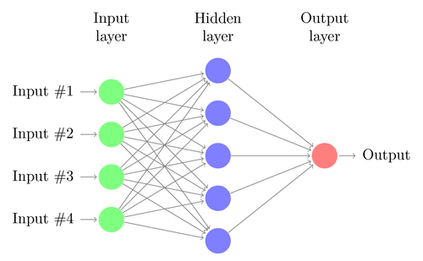
Artificial Neural Networks
Una ANN es un modelo computacional inspirado en cómo procesan la información las redes neuronales biológicas del cerebro.
Multilayer Perceptron (MLP)
Notes:
Este es un ejemplo de una red neuronal feedforward multicapa, el primer modelo ideado y a su vez el más simple.
Contiene múltiples nodos dispuestas en capas
Los nodos de las capas adyacentes tienen conexiones entre ellos y todas estas conexiones tienen pesos asociados con ellas
En este modelo los tipos de capas pueden ser 3
Capa de entrada: los nodos proporciona información externa a la red. No se realiza ningún cálculo en estos nodo, simplemente transmiten la información a los nodos de la capa oculta.
Capas ocultas: los nodos realizan cálculos y transfieren información de los nodos de entrada a los nodos de salida. Una red feedforward puede tener cero o múltiples capas ocultas.
Capa de salida: los nodos de salida son responsables de los cálculos y la transferencia de información de la red al mundo exterior.
En una red feedforward, la información se mueve en una sola dirección, hacia adelante, desde los nodos de entrada, a través de los nodos ocultos y hacia los nodos de salida. No hay ciclos ni bucles en la red (por eso las conexiones tienen dirección).
Ahora vamos a mirar más de cerca un nodo...

Slide 4
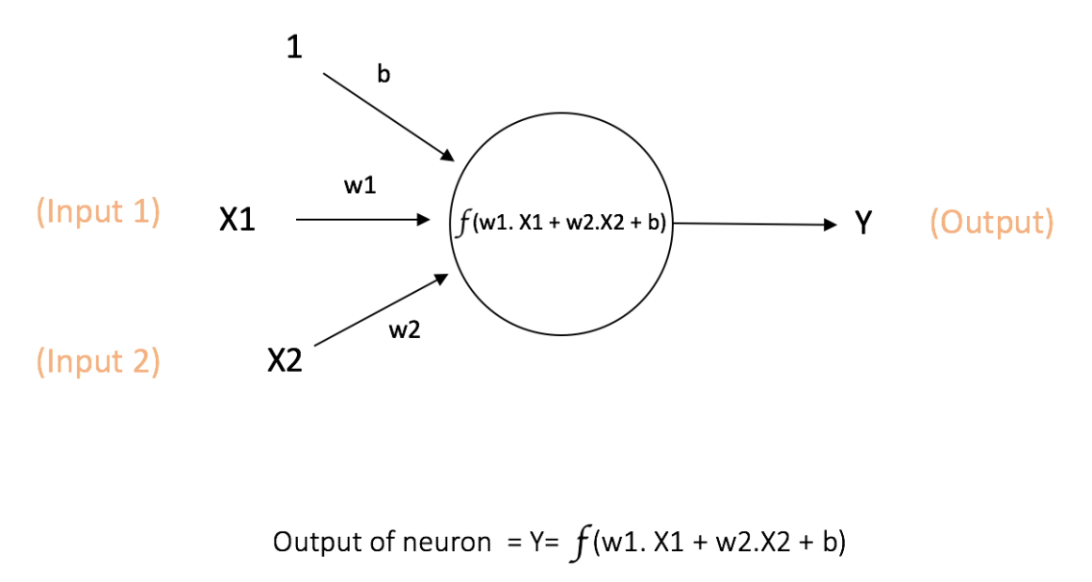
Artificial Neural Networks
Una ANN es un modelo computacional inspirado en cómo procesan la información las redes neuronales biológicas del cerebro.
Multilayer Perceptron (MLP)
Perceptron (one neuron)
Notes:
La unidad básica de cálculo en una red neuronal es la neurona, a menudo llamada nodo o unidad.
Recibe información de algunos otros nodos, o de una fuente externa y calcula una salida.
Cada entrada tiene un peso asociado w, que se asigna en función de su importancia relativa a otras entradas.
El nodo aplica una función de activación f a la suma ponderada de sus entradas
Este nodo tiene entradas numéricas X1 y X2 con pesos w1 y w2 correspondientes.
Además, hay otra entrada con valor 1 y peso b (llamado bias o sesgo). Un nodo de estas características siempre está activo, y cumple funciones específicas en las que no vamos a indagar demasiado. Básicamente el término de bias es útil porque sirve como otro parámetro del modelo que se puede ajustar externamente para que el rendimiento del modelo en los datos de entrenamiento sea lo mejor posible.
La función de activación toma el resultado de la suma ponderada y realiza una operación matemática para determinar si esa neurona se activa o no. Hay varias funciones de activación que se pueden encontrar en la práctica

Slide 5
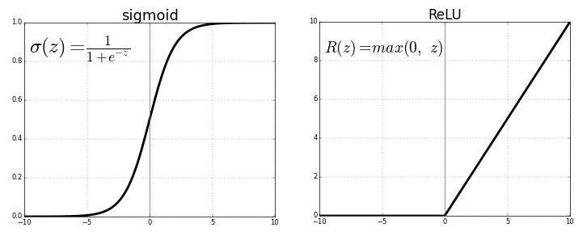
Artificial Neural Networks
Una ANN es un modelo computacional inspirado en cómo procesan la información las redes neuronales biológicas del cerebro.
Notes:
Sigmoide: toma una entrada de valor real y la aplasta para que oscile entre 0 y 1
ReLU: ReLU significa unidad lineal rectificada. Toma una entrada de valor real y la umbraliza a cero (reemplaza los valores negativos con cero)
En este ejemplo z representa el resultado de la suma ponderada.
Bien, tenemos todo este modelo, como le enseñamos a realizar una tarea específica?

Slide 6
Entrenando una ANN: Backpropagation
Una ANN aprende gracias al algoritmo de Backpropagation
Esquema de entrenamiento supervisado
Asigna pesos conexiones entre nodos de capas diferentes
Los pesos determinan cuál es el vector de salida.
BackProp aprende de los errores, i.e. corrige los pesos de la ANN cada vez que comete errores
Notes:
El proceso por el cual una ANN aprende se conoce como algoritmo de backpropagation, o retropropagación (abreviado como BackProp):
Es un esquema de entrenamiento supervisado, lo que significa que aprende de datos de entrenamiento ya etiquetados.
El objetivo del aprendizaje es asignar pesos correctos a las conexiones entre nodos de capas diferentes.
Dado un vector de entrada, estos pesos determinan cuál es el vector de salida.
En términos simples, BackProp consiste en "aprender de los errores". El algoritmo corrige el ANN cada vez que comete errores.

Slide 7
Entrenando una ANN: Backpropagation
Una ANN aprende gracias al algoritmo de Backpropagation
Notes:
Ejemplo reconocimiento de dígitos escritos a mano
En la figura, se ve una ANN que toma como entrada 784 valores numéricos, que corresponden a píxeles de una imagen de 28x28 de un dígito escrito a mano. La red tiene dos capas ocultas y 10 nodos en la capa de salida (correspondientes a los 10 dígitos).
Algoritmo BackProp
Inicialmente, todos los pesos de borde se asignan aleatoriamente.
Para cada entrada en el conjunto de datos de entrenamiento, el ANN se activa y se observa su salida.
Esta salida se compara con la salida deseada que ya conocemos, y el error se propaga de nuevo a la capa anterior.
Este error se observa y los pesos se ajustan en consecuencia.
Este proceso se repite hasta que el error de salida esté por debajo de un umbral predeterminado.

Slide 8
Usando la ANN: predicción de nuevas entradas
Notes:
Una vez que termina el algoritmo BackProp, la ANN aprende a reconocer dígitos escritos a mano y está lista para trabajar con nuevas entradas.
La siguiente animación muestra cómo fluye la información de una nueva entrada para una red que ya fue entrenada.

Slide 9
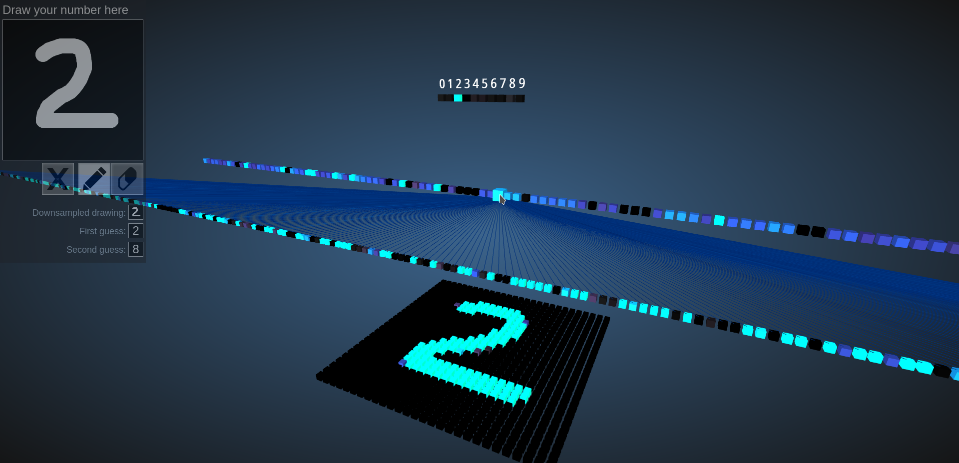
Usando la ANN: predicción de nuevas entradas
Visualización 3D de una ANN (http://scs.ryerson.ca/~aharley/vis/fc/)
Notes:
Con el fin de mejorar el entendimiento de este proceso, se puede utilizar la web desarrollada por Adam Harley (http://scs.ryerson.ca/~aharley/vis/fc/) para visualizar en 3D una ANN que fue entrenada (usando Backpropagation) sobre el dataset MNIST para reconocer dígitos escrito a mano, y permite escribir tus propios dígitos (con el mouse)

